Slide 1
МИНИСТЕРСТВО ОБРАЗОВАНИЯ И НАУКИ РОССИЙСКОЙ ФЕДЕРАЦИИ ФГБОУ ВО
"СЕВЕРО-КАВКАЗСКИЙ ГОРНО-МЕТАЛЛУРГИЧЕСКИЙ ИНСТИТУТ"
(ГОСУДАРСТВЕННЫЙ ТЕХНОЛОГИЧЕСКИЙ УНИВЕРСИТЕТ)
Выпускная квалификационная работа на тему:
Создать программу, автоматизирующую оптимизацию производительности участков поиска элементов данных в контейнерах std::list и std::vector с помощью индексированных контейнеров std::map в программах написанных на C++
Студент: Меликян Рафаэль Арменович
Руководитель доц., к.т.н. Томаев Мурат Хасанбекович

Slide 2
Цель и задача работы
Цель выпускной работы: поиск оптимальной стратегии замен контейнеров «list» и «vector» контейнером «map» на участках непосредственного поиска элементов в контейнерах при условии, что требуемые для её реализации дополнительные ресурсы ОП не превысят верхней границы.
Задача работы: создание приложения, программно реализующего алгоритм оптимизации. Экспериментальная проверка эффективности.

Slide 3
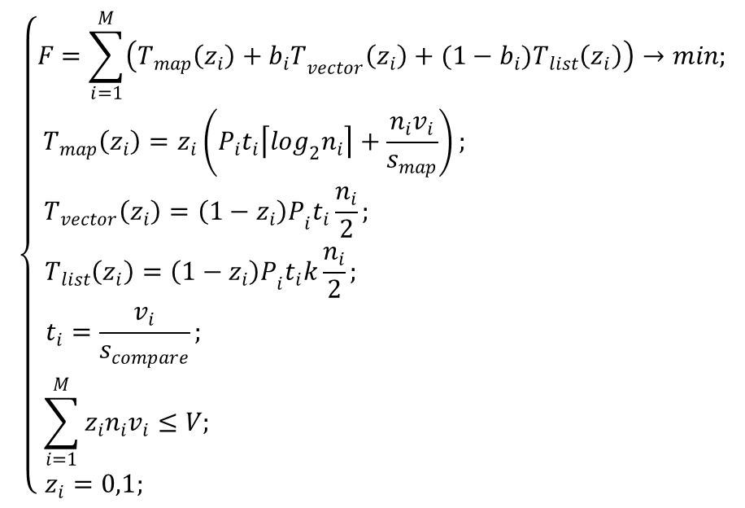
Формальная постановка задачи
$$\left\{\begin{aligned}F=\sum_{i=1}^{M}{\left(T_{map}\left(z_{i}\right)+{b_{i}T}_{vector}\left(z_{i}\right)+(1−b_{i})T_{list}\left(z_{i}\right)\right)→min;} \\ T_{map}\left(z_{i}\right)=z_{i}\left(P_{i}t_{i}\left\lceil \log_{2}n_{i}\right\rceil +\frac{n_{i}v_{i}}{s_{map}}\right); \\ T_{vector}\left(z_{i}\right)={\left(1−z_{i}\right)P}_{i}t_{i}\frac{n_{i}}{2}; \\ T_{list}\left(z_{i}\right)={\left(1−z_{i}\right)P}_{i}t_{i}k\frac{n_{i}}{2}; \\ t_{i}=\frac{v_{i}}{s_{compare}}; \\ \sum_{i=1}^{M}{z_{i}n_{i}v_{i}≤V;} \\ z_{i}=0,1; \end{aligned}\right.$$
, где:
М –количество контейнеров.
n_{i} – количество элементов i-го контейнера данных;
v_{i}– размер одного элемента i-го контейнера данных;
P_{i} – среднее количество операций поиска в i-м контейнере данных;
V– верхняя граница дополнительного объема ОП, выделенной на оптимизацию;
z_{i} – булева переменная равная единице, если для оптимизации;

Slide 4
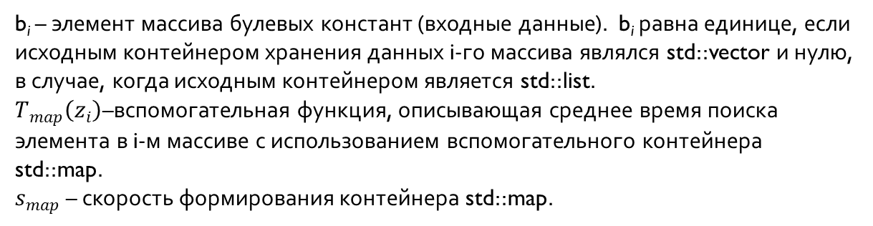
Формальная постановка задачи
$$\left\{\begin{aligned}F=\sum_{i=1}^{M}{\left(T_{map}\left(z_{i}\right)+{b_{i}T}_{vector}\left(z_{i}\right)+(1−b_{i})T_{list}\left(z_{i}\right)\right)→min;} \\ T_{map}\left(z_{i}\right)=z_{i}\left(P_{i}t_{i}\left\lceil \log_{2}n_{i}\right\rceil +\frac{n_{i}v_{i}}{s_{map}}\right); \\ T_{vector}\left(z_{i}\right)={\left(1−z_{i}\right)P}_{i}t_{i}\frac{n_{i}}{2}; \\ T_{list}\left(z_{i}\right)={\left(1−z_{i}\right)P}_{i}t_{i}k\frac{n_{i}}{2}; \\ t_{i}=\frac{v_{i}}{s_{compare}}; \\ \sum_{i=1}^{M}{z_{i}n_{i}v_{i}≤V;} \\ z_{i}=0,1; \end{aligned}\right.$$
b_{i} – элемент массива булевых констант (входные данные). b_{i} равна единице, если исходным контейнером хранения данных i-го массива являлся std::vector и нулю, в случае, когда исходным контейнером является std::list.
$T_{map}\left(z_{i}\right)$–вспомогательная функция, описывающая среднее время поиска элемента в i-м массиве с использованием вспомогательного контейнера std::map.
$s_{map}$ – скорость формирования контейнера std::map.

Slide 5
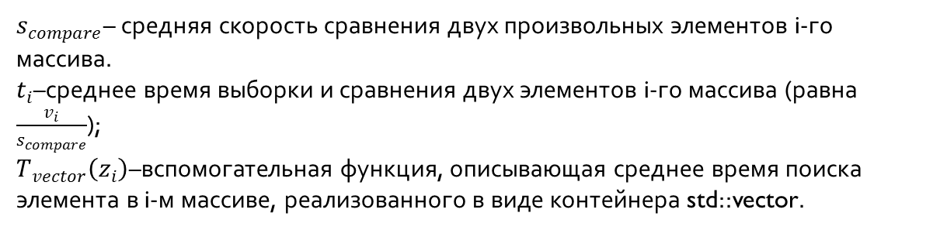
Формальная постановка задачи
$$\left\{\begin{aligned}F=\sum_{i=1}^{M}{\left(T_{map}\left(z_{i}\right)+{b_{i}T}_{vector}\left(z_{i}\right)+(1−b_{i})T_{list}\left(z_{i}\right)\right)→min;} \\ T_{map}\left(z_{i}\right)=z_{i}\left(P_{i}t_{i}\left\lceil \log_{2}n_{i}\right\rceil +\frac{n_{i}v_{i}}{s_{map}}\right); \\ T_{vector}\left(z_{i}\right)={\left(1−z_{i}\right)P}_{i}t_{i}\frac{n_{i}}{2}; \\ T_{list}\left(z_{i}\right)={\left(1−z_{i}\right)P}_{i}t_{i}k\frac{n_{i}}{2}; \\ t_{i}=\frac{v_{i}}{s_{compare}}; \\ \sum_{i=1}^{M}{z_{i}n_{i}v_{i}≤V;} \\ z_{i}=0,1; \end{aligned}\right.$$
$s_{compare}$– средняя скорость сравнения двух произвольных элементов i-го массива.
$t_{i}$–среднее время выборки и сравнения двух элементов i-го массива (равна $\frac{v_{i}}{s_{compare}}$);
$T_{vector}\left(z_{i}\right)$–вспомогательная функция, описывающая среднее время поиска элемента в i-м массиве, реализованного в виде контейнера std::vector.

Slide 6
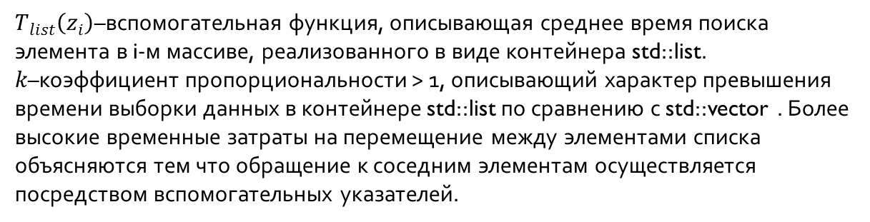
Формальная постановка задачи
$$\left\{\begin{aligned}F=\sum_{i=1}^{M}{\left(T_{map}\left(z_{i}\right)+{b_{i}T}_{vector}\left(z_{i}\right)+(1−b_{i})T_{list}\left(z_{i}\right)\right)→min;} \\ T_{map}\left(z_{i}\right)=z_{i}\left(P_{i}t_{i}\left\lceil \log_{2}n_{i}\right\rceil +\frac{n_{i}v_{i}}{s_{map}}\right); \\ T_{vector}\left(z_{i}\right)={\left(1−z_{i}\right)P}_{i}t_{i}\frac{n_{i}}{2}; \\ T_{list}\left(z_{i}\right)={\left(1−z_{i}\right)P}_{i}t_{i}k\frac{n_{i}}{2}; \\ t_{i}=\frac{v_{i}}{s_{compare}}; \\ \sum_{i=1}^{M}{z_{i}n_{i}v_{i}≤V;} \\ z_{i}=0,1; \end{aligned}\right.$$
$T_{list}\left(z_{i}\right)$–вспомогательная функция, описывающая среднее время поиска элемента в i-м массиве, реализованного в виде контейнера std::list.
$k$–коэффициент пропорциональности > 1, описывающий характер превышения времени выборки данных в контейнере std::list по сравнению с std::vector . Более высокие временные затраты на перемещение между элементами списка объясняются тем что обращение к соседним элементам осуществляется посредством вспомогательных указателей.

Slide 7
Формирование std::map
Количество элементов типа double | Время формирования std::map (миллисекунды)
1000000 | 609
2000000 | 1250
3000000 | 1890
4000000 | 2563
5000000 | 3219
6000000 | 3890
7000000 | 4562
8000000 | 5234
9000000 | 5922
10000000 | 6610
Рис.2.1
Зависимость времени формирования контейнера std::map от размера массива.
Таблица 2.1. Результаты тестовых замеров времени создания контейнера std::map

Slide 8
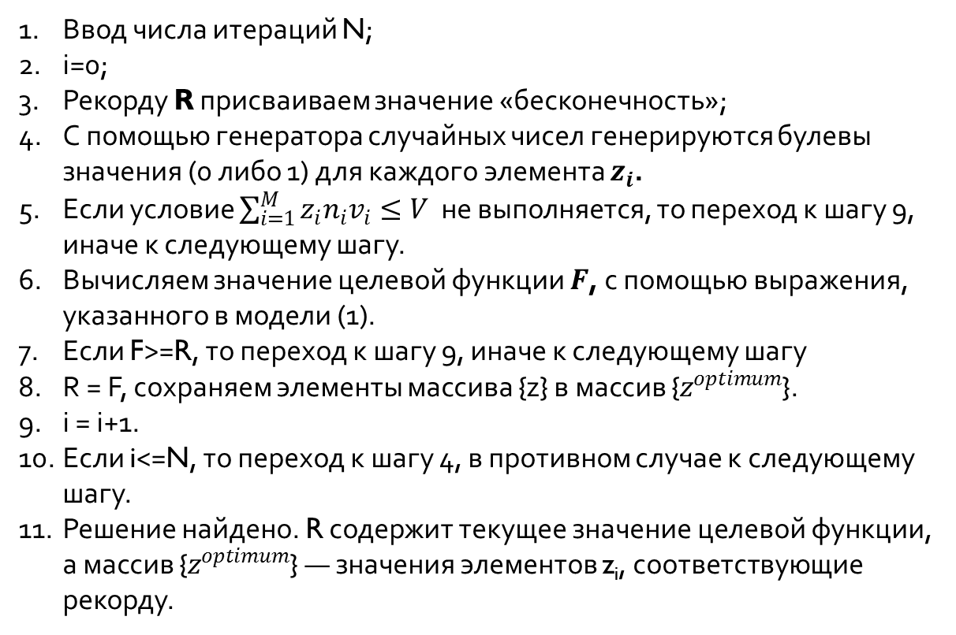
Алгоритм поиска решения
Ввод числа итераций N;
i=0;
Рекорду R присваиваем значение «бесконечность»;
С помощью генератора случайных чисел генерируются булевы значения (0 либо 1) для каждого элемента $z_{i}$.
Если условие $\sum_{i=1}^{M}{z_{i}n_{i}v_{i}≤V}$ не выполняется, то переход к шагу 9, иначе к следующему шагу.
Вычисляем значение целевой функции $F$, с помощью выражения, указанного в модели (1).
Если F>=R, то переход к шагу 9, иначе к следующему шагу
R = F, сохраняем элементы массива {z} в массив {$z^{optimum}$}.
i = i+1.
Если i<=N, то переход к шагу 4, в противном случае к следующему шагу.
Решение найдено. R содержит текущее значение целевой функции, а массив {$z^{optimum}$} — значения элементов z_{i}, соответствующие рекорду.

Slide 9
Пример решения задачи вручную
Пусть имеется файл с исходным кодом:
#include <iostream>
#include <algorithm>
#include <vector>
#include <iterator>
int main()
{
int n1 = 3;
int n2 = 5;
std::vector<int>x1;
std::vector<double>x2;
std::list<int>x3;
//создание и заполнение массивов
for (int i=0; i<1000; i++) x1.push_back(i);
for (int i=0; i<700; i++) x2.push_back((double)i);
for (int i=0; i<500; i++) x3.push_back(i);
//поиск в массивах
for (int i=0; i<3000; i++)
{
auto result1 = std::find(std::begin(x1), std::end(x1),
(int)(1000.0*(double)rand()/(double)RAND_MAX) );
std::cout<< (result1!=x1.end()?"Значение найдено!":
"Значение не найдено!";
}

Slide 10
Пример решения задачи вручную (продолжение)
for (int i=0; i<200; i++)
{
auto result2 = std::find(std::begin(x2), std::end(x2),
700.0*(double)rand()/(double)RAND_MAX );
std::cout<< (result2=x2.end()?"Значение найдено!":
"Значение не найдено!";
auto result3 = std::find(std::begin(x3), std::end(x3),
(int)(500.0*(double)rand()/(double)RAND_MAX) );
std::cout<< (result3=x3.end()?"Значение найдено!":
"Значение не найдено!";
}
}
Входные данные, полученные на основании анализа исходного кода.
Таблица 2.3. Дополнительные входные данные.
M | 3
{n} | 1000 | 700 | 500
{v} | 4 | 8 | 4
{P} | 3000 | 200 | 200
{b} | 1 | 1 | 0
s_compare | 1.00E+13 байт/сек
s_map | 1.00E+10 байт/сек
k | 15
{t} | 4E-13 | 8E-13 | 4E-13
V | 7000 байт

Slide 11
Пример решения задачи вручную (продолжение)
z1 | z2 | z3 | Tmap | Tvector | Tlist | Ограничение | F
0 | 0 | 0 | 0 | 0.000000656 | 0.0000003 | 0 | 0.000000956
0 | 0 | 1 | 2.00717E-07 | 0.000000656 | 0 | 2000 | 8.56717E-07
0 | 1 | 0 | 5.61512E-07 | 0.0000006 | 0.0000003 | 5600 | 1.46151E-06
0 | 1 | 1 | 7.62229E-07 | 0.0000006 | 0 | 7600 | +Infiniy
1 | 0 | 0 | 4.11959E-07 | 0.000000056 | 0.0000003 | 4000 | 7.67959E-07
1 | 0 | 1 | 6.12676E-07 | 0.000000056 | 0 | 6000 | 6.68676E-07
1 | 1 | 0 | 9.73471E-07 | 0 | 0.0000003 | 9600 | +Infiniy
1 | 1 | 1 | 1.17419E-06 | 0 | 0 | 11600 | +Infiniy
F min |  |  |  |  |  |  | 6.68676E-07

Slide 12
Алгоритм работы программы
Анализируем текст программы, выбранный пользователем;
Разбиваем по шаблону весь текст и находим необходимые блоки кода;
Определяем, возможно, неоптимальные участки кода, путём проверки: если в найденных блоках имеется поиск элементов в контейнерах, то, считаем, что это неоптимальный код, и мы будем его рассматривать.
Определяем тип рассматриваемых контейнеров;
Методом Монте-Карло определяем оптимальное решение, т.е. решение, где выигрыш будет максимальным, а затрачиваемые ресурсы удовлетворяют введённому ограничению;

Slide 13
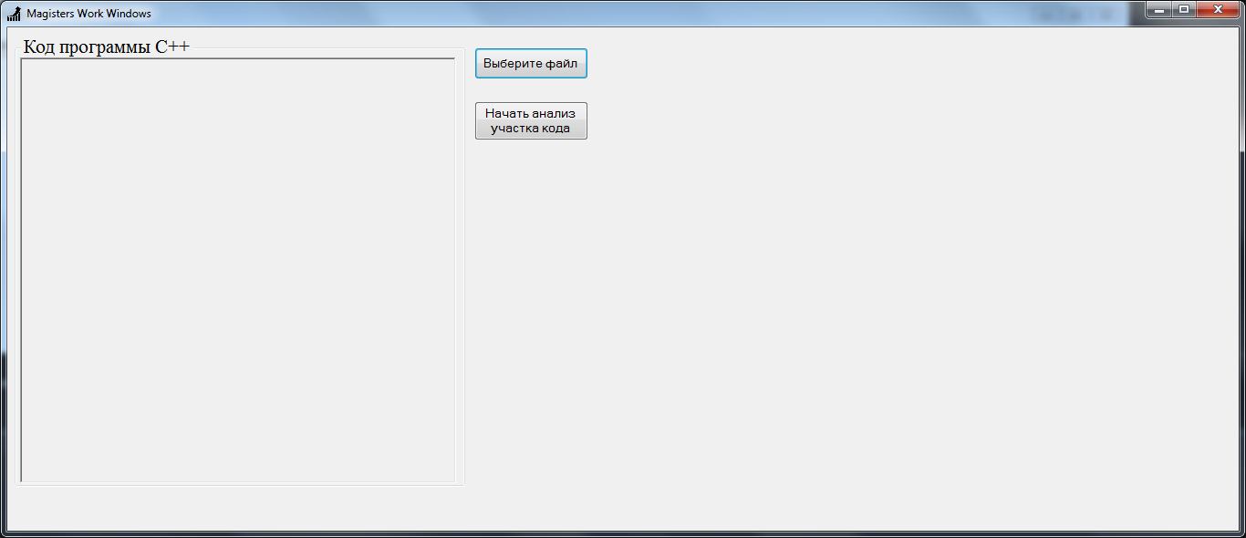
Описание работы программы
Интерфейс программы

Slide 14
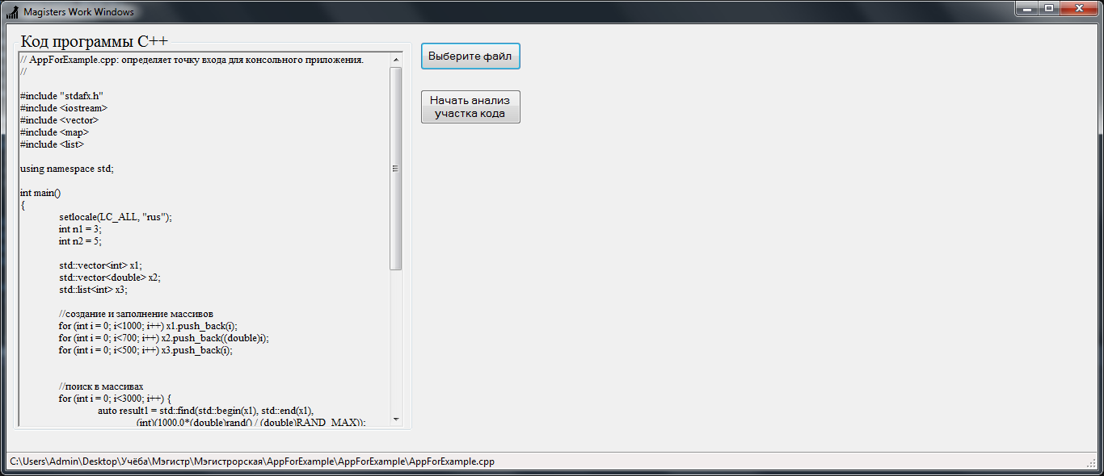
Описание работы программы
Вывод текста из файла

Slide 15
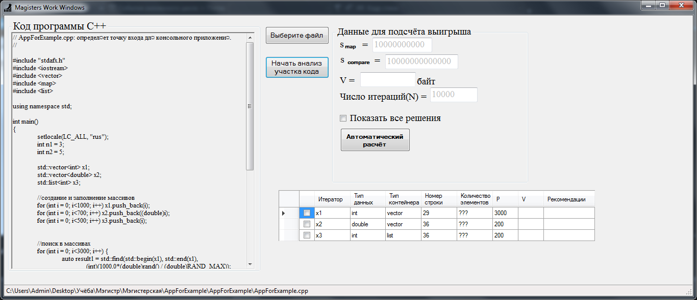
Описание работы программы
Результат анализа кода

Slide 16
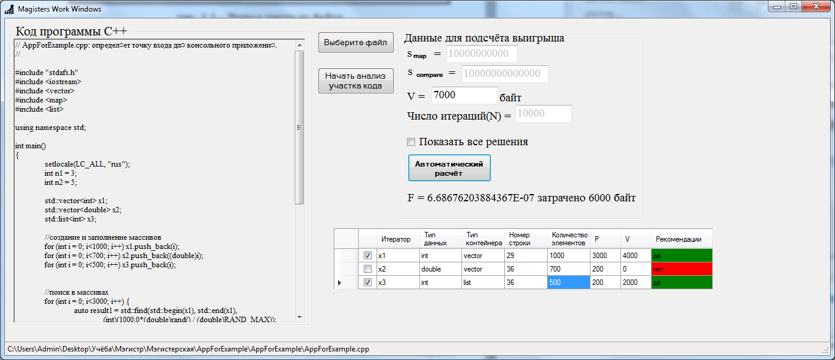
Описание работы программы
Результат работы программы при автоматическом расчёте

Slide 17
Экспериментальная часть
Эффективность оптимизации
#include "stdafx.h"
#include <iostream>
#include <list>
#include <vector>
#include <map>
#include <windows.h>
#define N 100000
#define P 1000
using namespace std;
int main()
{
setlocale(LC_ALL, "rus");
std::vector<double> somethingVector(N);
std::list<double> somethingList(N);
std::map<double, int> somethingMap;
for (int i = 0; i < N; i++)
{
somethingVector[i] = (double)rand();
somethingList.push_back(somethingVector[i]);
somethingMap.insert(make_pair(somethingVector[i], i));
}
std::vector<double> ToFind(P);
int ind;
for (int i = 0; i < P; i++)
{
ind = (int)((double)N * (double)rand() / (double)RAND_MAX - 0.5);
ToFind[i] = somethingVector.at(ind);
}

Slide 18
Экспериментальная часть
Эффективность оптимизации
DWORD start1 = GetTickCount();
for (int i = 0; i<P; i++)
{
auto result1 = std::find(std::begin(somethingVector), std::end(somethingVector), ToFind[i]);
//std::cout << (result1 != somethingVector.end());
}
DWORD time1 = GetTickCount() - start1;
DWORD start2 = GetTickCount();
for (int i = 0; i<P; i++)
{
auto result2 = std::find(std::begin(somethingList), std::end(somethingList), ToFind[i]);
//std::cout << (result2 != somethingList.end());
}
DWORD time2 = GetTickCount() - start2;
DWORD start3 = GetTickCount();
for (int i = 0; i<P; i++)
{
auto result3 = somethingMap.find(ToFind[i]);
//std::cout << (result3 != somethingMap.end());
}
DWORD time3 = GetTickCount() - start3;
cout << "\nВремя, затрачиваемое контейнером vector:" << time1 << endl;
cout << "Время, затрачиваемое контейнером list:" << time2 << endl;
cout << "Время, затрачиваемое контейнером map:" << time3 << endl;
system("pause");
return 0;
}

Slide 19
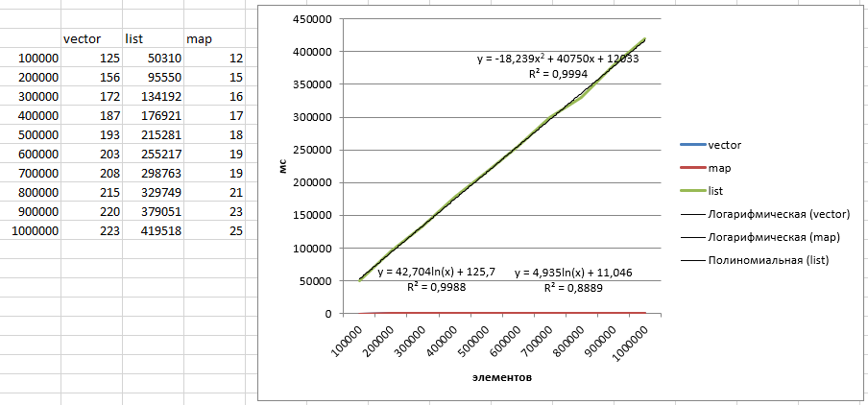
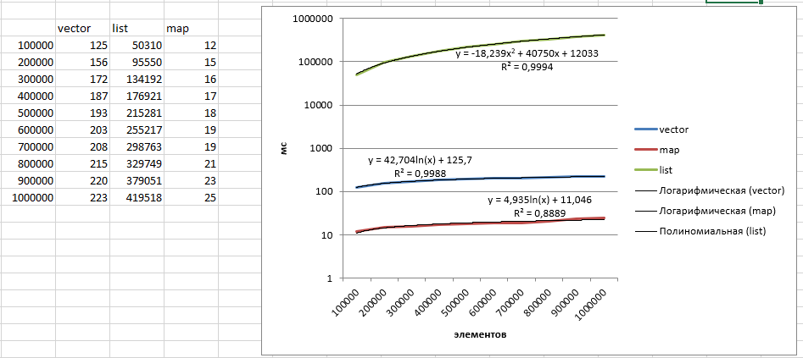
Экспериментальная часть
Эффективность оптимизации
Зависимость времени поиска элементов от их количества
Зависимость времени поиска элементов от их количества (логарифмический график)

Slide 20
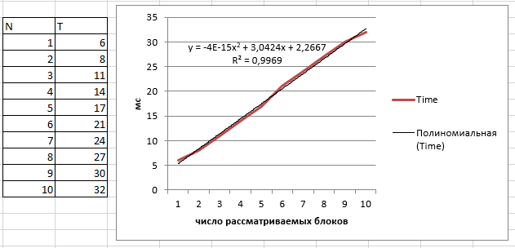
Экспериментальная часть
Зависимость времени анализа программы, написанной на C++, от размера кода

Slide 21
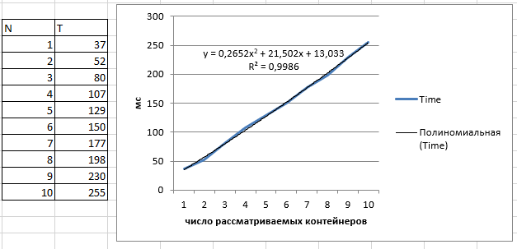
Экспериментальная часть
Зависимость времени нахождения решения от количества блоков неоптимизированного кода

Slide 22
Заключение
В результате исследования и выполнения работы мной были рассмотрены различные методы оптимизации. В том числе и оптимизация программы, написанной на языке C++, где анализировался код приложения и, предлагалась замена участков кода программы.
Для осуществления данной задачи было разработано приложение на языке C#. Также, были проведены исследования и на основании их построены графики, которые показывают эффективность данной работы и оптимизации в целом

Slide 23
Спасибо за внимание

